Slide 1
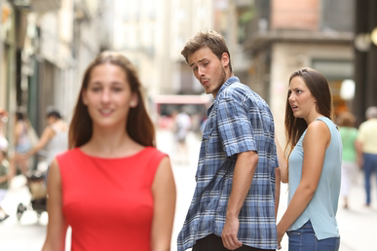
By Antonio Guillem - https://www.wired.com/story/distracted-boyfriend-meme-photographer-interview/, Fair use, https://en.wikipedia.org/w/index.php?curid=58036898
https://www.iloveimg.com/de/meme-generator
GERADE IN KLÄRUNG OB DER BAUSTEIN HIER VERWENDET WERDEN KANN
Die Nutzung der verlinkten Angebote erfolgt ausschließlich auf freiwilliger Basis. Bei der Nutzung gelten die Datenschutzbestimmungen und Nutzungsbedingungen der jeweiligen Diensteanbieters.
Bitte beachten Sie, dass sich die Verlinkungen ausschließlich an Lehrkräfte richten. Vor einer Nutzung des Angebots und insbesondere vor einer Weitergabe des Links an Schülerinnen und Schüler zur Nutzung durch diese müssen Sie unbedingt prüfen,
ob die Nutzung/Weitergabe von den Nutzungsbedingungen des Angebots gedeckt ist (Manche Angebote sind nicht auf eine unmittelbare Nutzung durch Minderjährige ausgelegt, enthalten z. B. keine auf Minderjährige ausgelegten Nutzungsbedingungen.),
ob offenkundige Urheberrechtsverletzungen vorliegen,
ob und wenn ja in welcher Form die Schülerinnen und Schüler das Angebot datenschutzkonform nutzen können.
Wir weisen darüber hinaus daraufhin, dass es sich bei den nachfolgenden Links lediglich um Beispiele handelt.

Slide 2
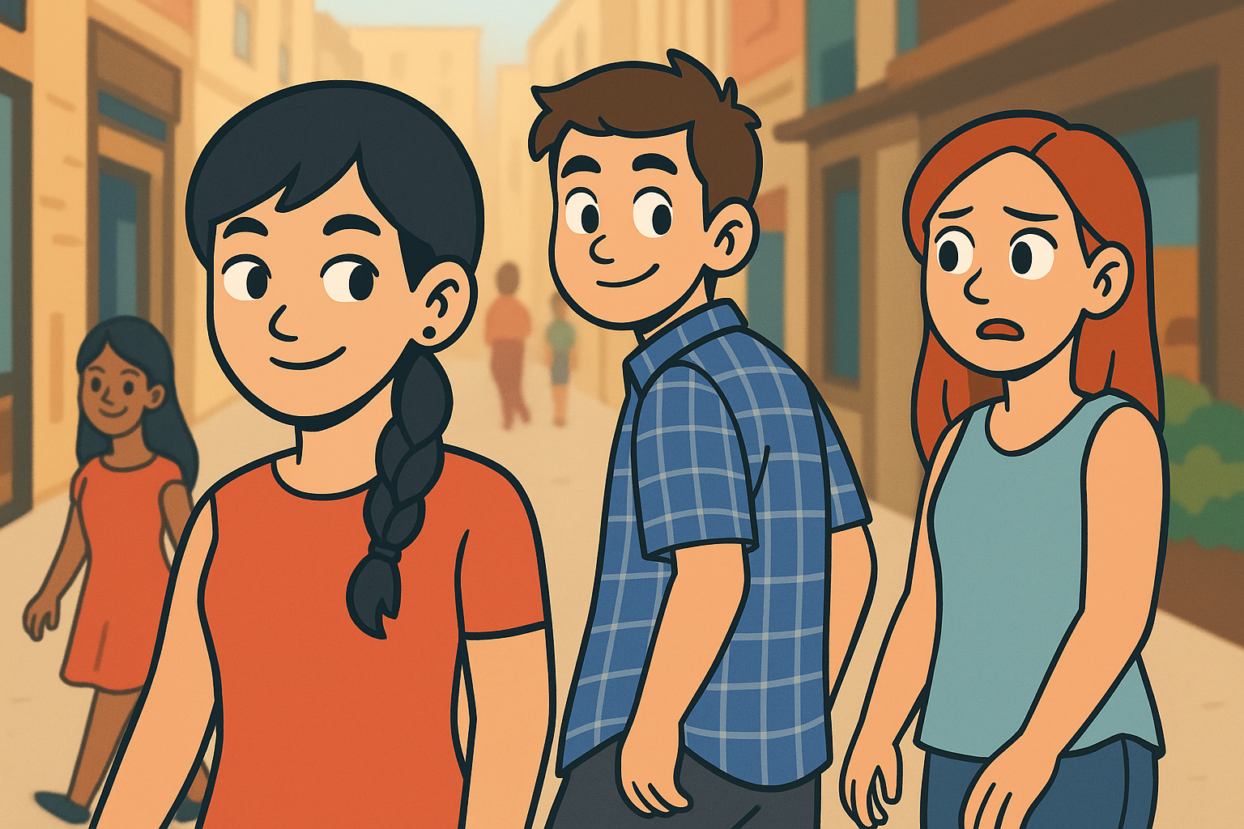
Meine Aufmerk-samkeit
Hinter-gründige Dokus
Short-Clips
(Bei der Herstellung dieses Bildes wurde am 23.6.2025 ChatGPT-o3 eingesetzt.) © ISB
Ich
Post mit 20 000 Fake-Likes
Echter Qualitäts-beitrag
(Bei der Herstellung dieses Bildes wurde am 23.6.2025 ChatGPT-o3 eingesetzt.) © ISB

Slide 3
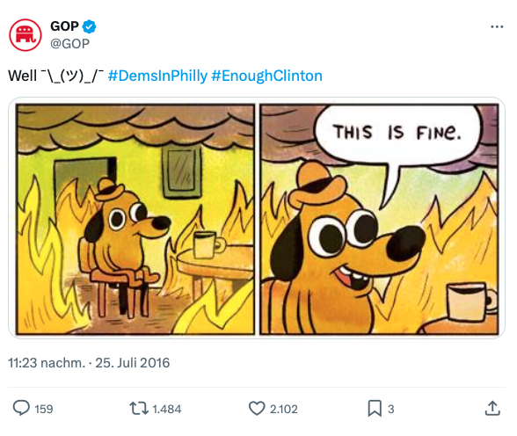
https://x.com/GOP/status/757687865471963137

Slide 4
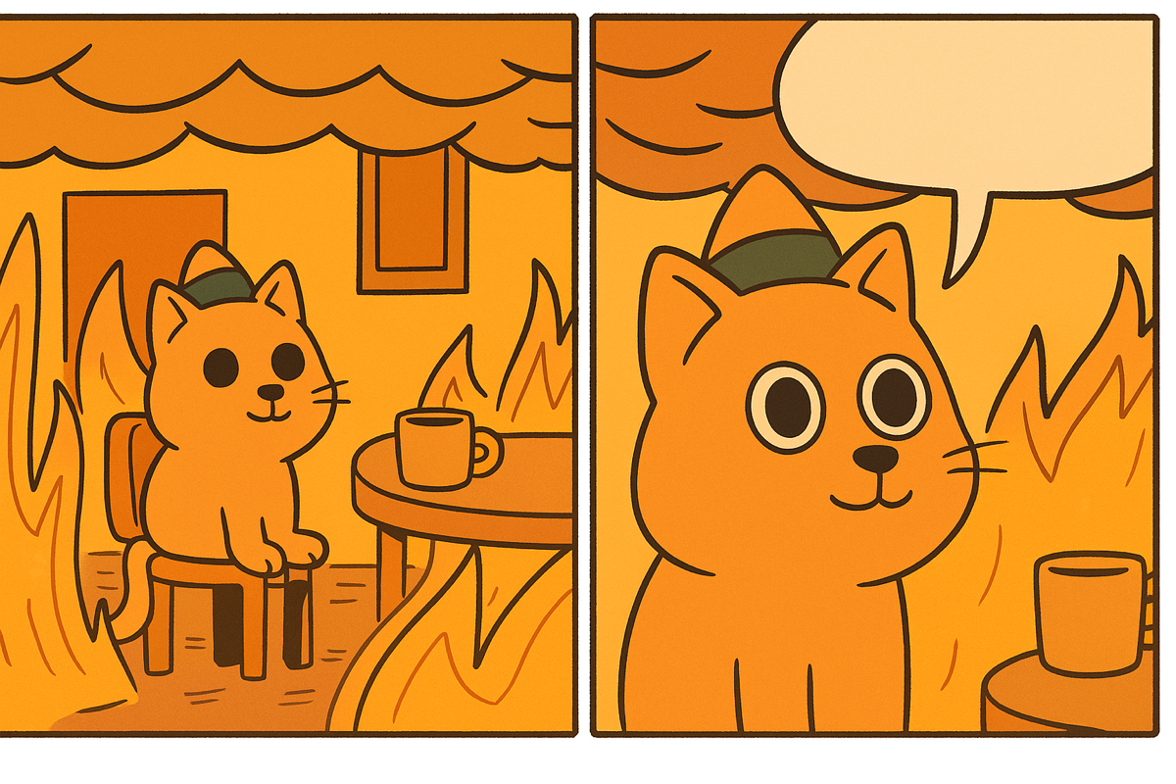
Mein Feed zeigt mir nur perfekte Urlaubsfotos … alles bestens!
(Bei der Herstellung dieses Bildes wurde am 23.6.2025 ChatGPT-o3 eingesetzt.) © ISB
1000 Likes in 2 Minuten? Egal, bestimmt echte Fans.
(Bei der Herstellung dieses Bildes wurde am 23.6.2025 ChatGPT-o3 eingesetzt.) © ISB

Slide 5
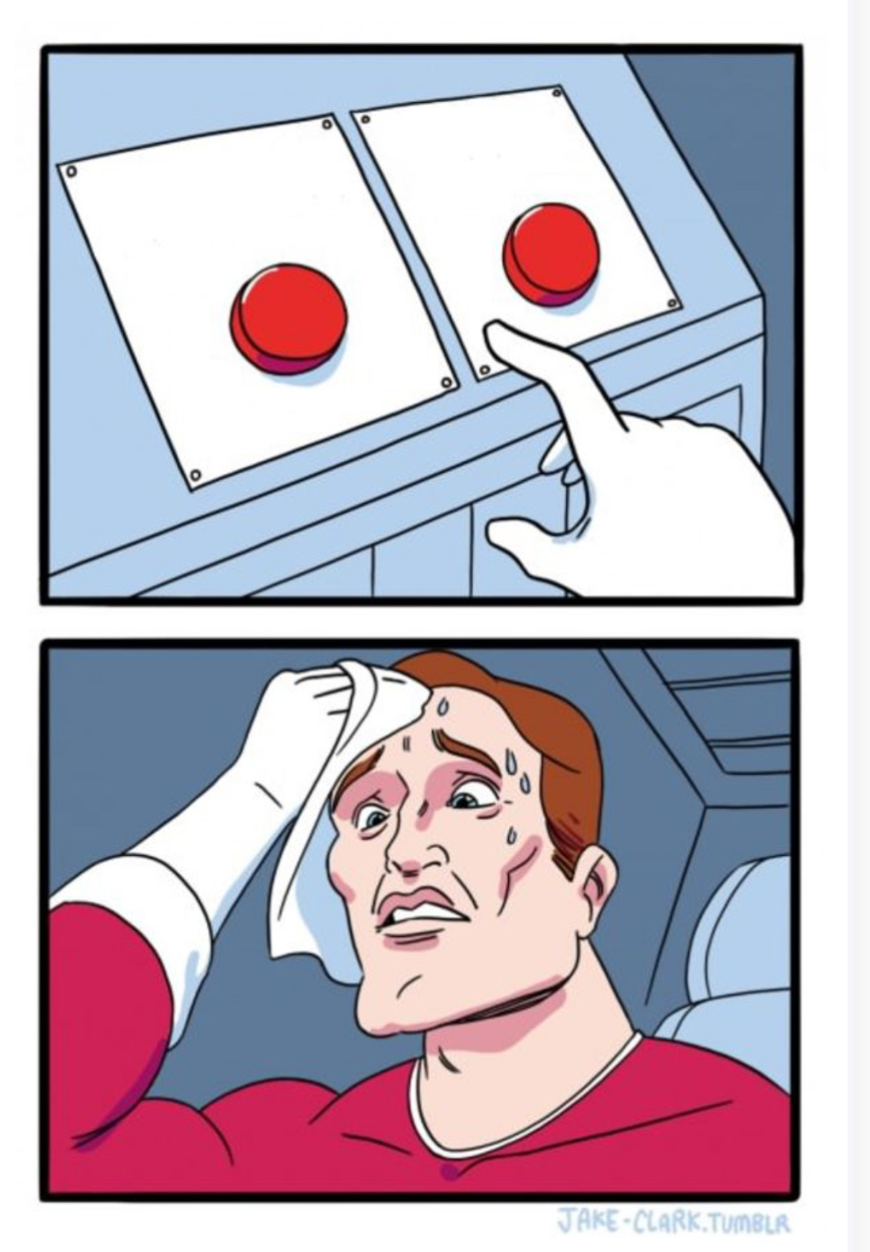

Slide 6
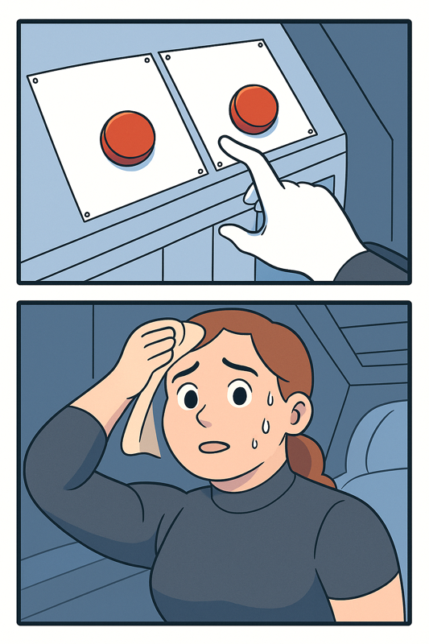
Neue Quelle
Immer die Gleiche
Sofort klicken
Recherche
(Bei der Herstellung dieses Bildes wurde am 23.6.2025 ChatGPT-o3 eingesetzt.) © ISB
(Bei der Herstellung dieses Bildes wurde am 23.6.2025 ChatGPT-o3 eingesetzt.) © ISB

Slide 7
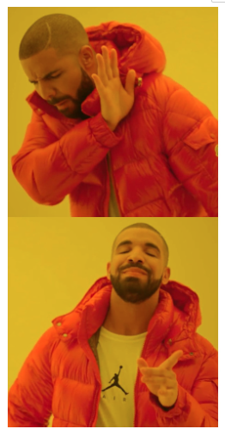

Slide 8
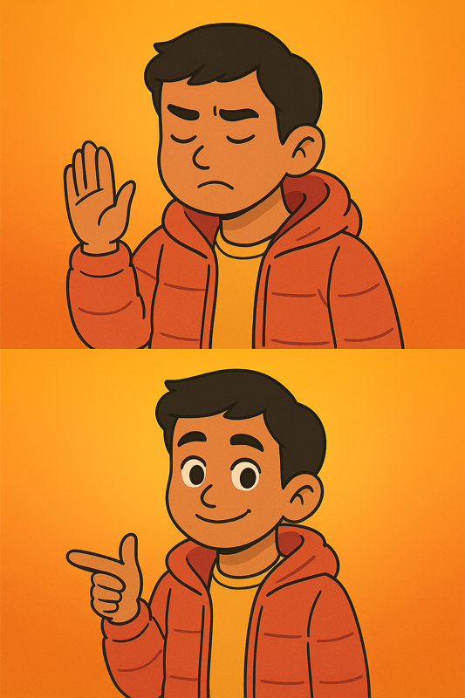
Feed bewusst mischen: Politik, Wissenschaft, Sport
Mehr vom selben Creator, weil der Algorithmus denkt „Mag er doch!“
(Bei der Herstellung dieses Bildes wurde am 23.6.2025 ChatGPT-o3 eingesetzt.) © ISB
Selbst recherchieren und neue Quellen suchen
Einfach den Für-dich-Empfehlungen folgen
(Bei der Herstellung dieses Bildes wurde am 23.6.2025 ChatGPT-o3 eingesetzt.) © ISB

Slide 9
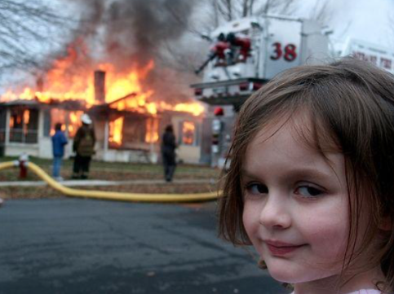

Slide 10
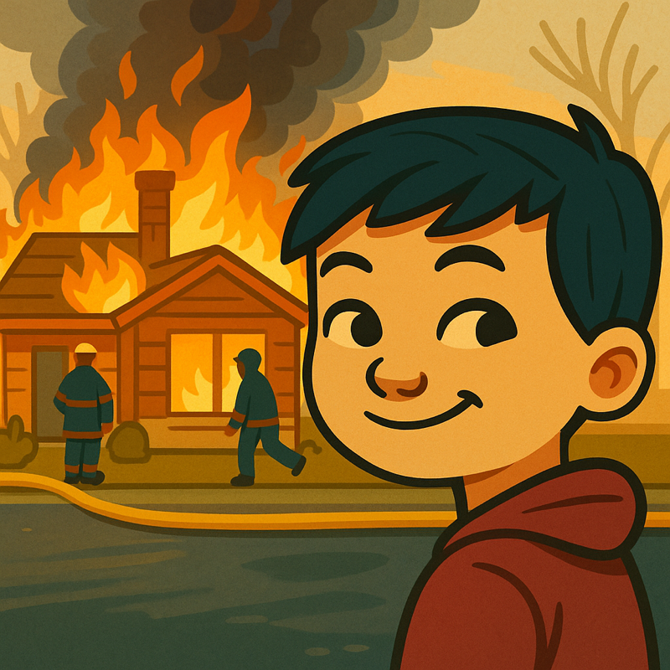
Wenn dein Feed nur noch Likes kennt…
…und andere Themen lichterloh brennen,
(Bei der Herstellung dieses Bildes wurde am 23.6.2025 ChatGPT-o3 eingesetzt.) © ISB
Bots pushen Fake News
Algorithmus glaubt:
Alle lieben es!
(Bei der Herstellung dieses Bildes wurde am 23.6.2025 ChatGPT-o3 eingesetzt.) © ISB

